Slide 1

이태형
이승수
정세윤
배진호
참고 : 이 발표 자료의 기본적인 자료 저작권은 해당 디렉터리의 4기 폴더에 URL 링크를 출처로 명시합니다.
이 모든 자료는 오직 공부 및 참고 용도이며, 기사 등 각종 저작물은 오직 개인 및 공부 사적 목적으로 출처를 남기고 사용합니다.
이 PPT에 언급된 내용은 오직 개인적인 분석이며 틀린 내용이 있을 수 있습니다. 보장 또는 보증하지 아니합니다.

Slide 2
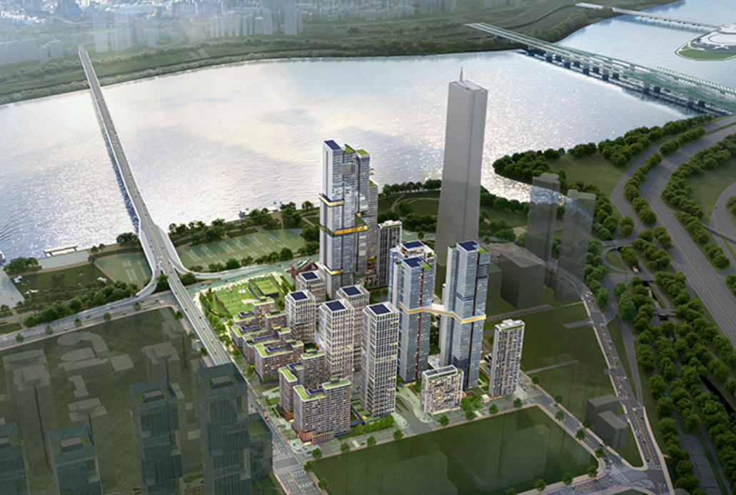
재개발 예상 아파트 분석

Slide 3
사용자 명 | 작업 영역 | 주요 작업 목록
이태형 | 데이터 준비 데이터 분석 | pandas 라이브러리를 활용한 데이터 병합 및 전처리 작업, 결측치 임의 처리 데이터의 전반적인 분석, 수식 등 구현, 지도 시각화 처리 등등
이승수 | 데이터 준비 데이터 분석 | pandas 라이브러리를 활용한 데이터 병합 및 전처리 작업, 결측치 임의 처리 좌표 거리 계산 작업 및 데이터 정렬
정세윤 | 데이터 분석 시각화 | pandas, matplotlib 라이브러리를 활용한 자료 시각화 및 데이터 일괄 시각화 함수 구현 미래 필요한 함수, 시각화 함수 구축
배진호 | 데이터 분석 시각화 | pandas 라이브러리 활용한 데이터(값) 분석, 간략 시각화 함수 구현 및 좌표 계산 오류 및 시간 복잡도 수정, GUI 구현

Slide 4

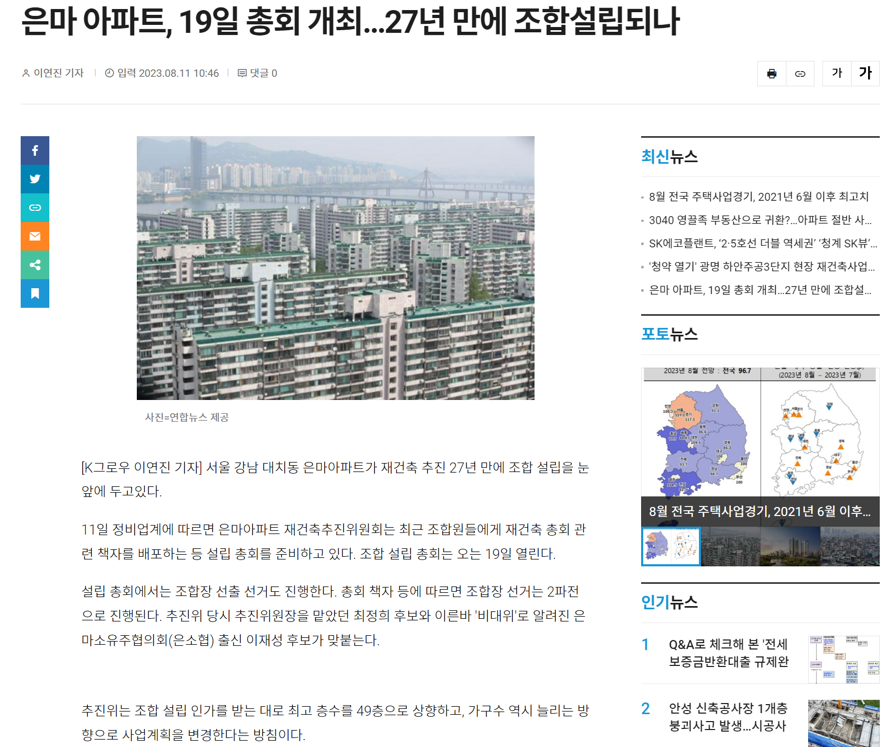
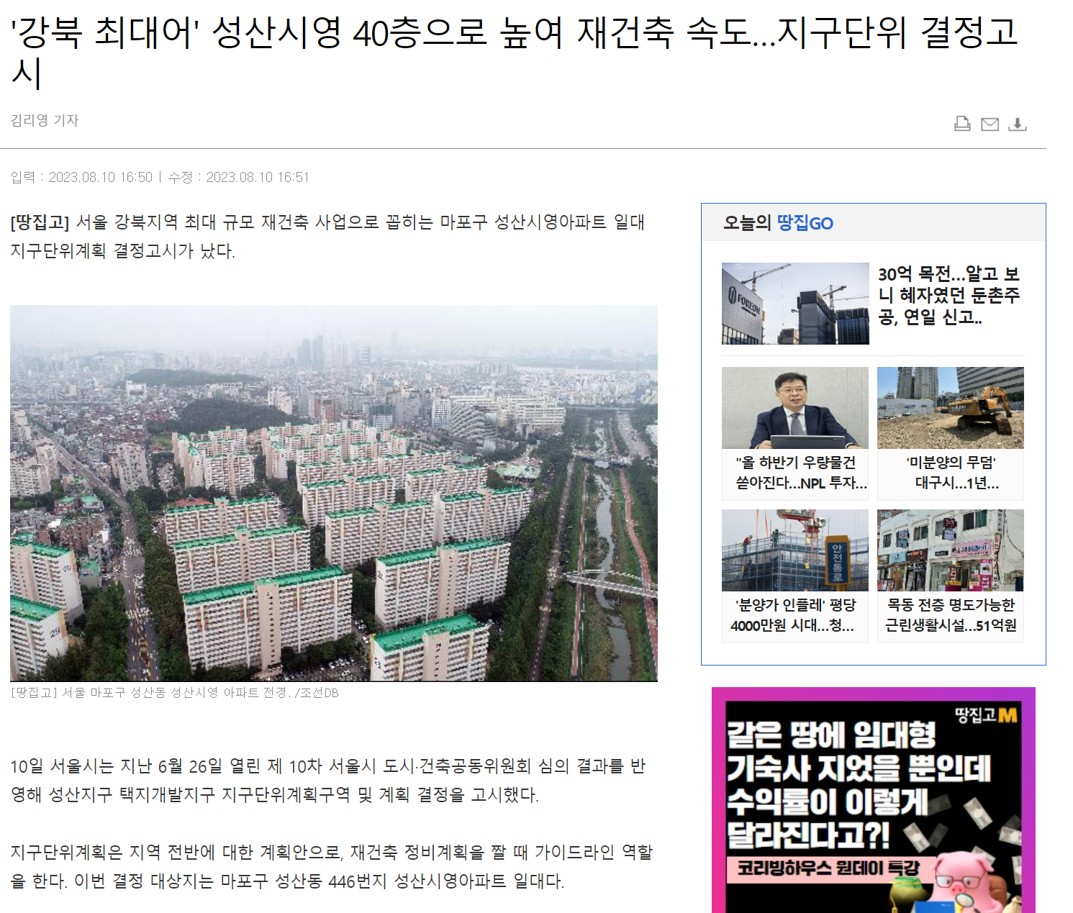

Slide 5
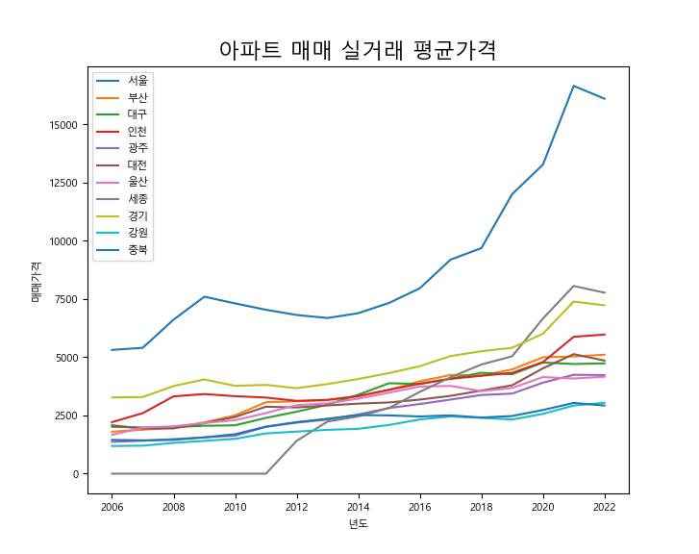
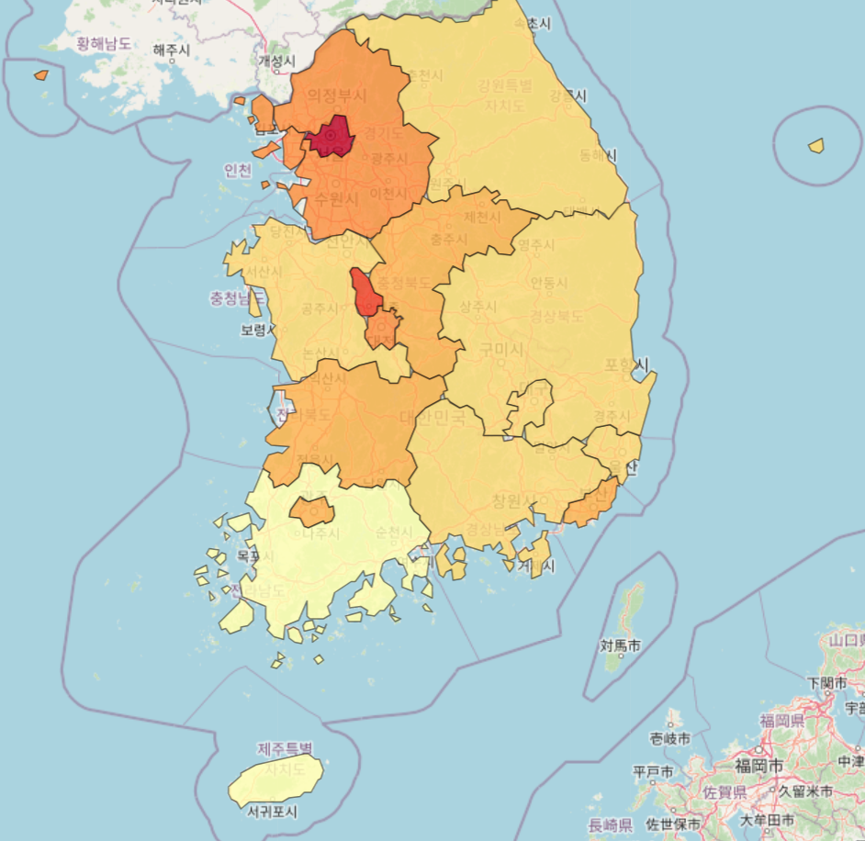
10년간 아파트 매매 실거래 변화율

Slide 6
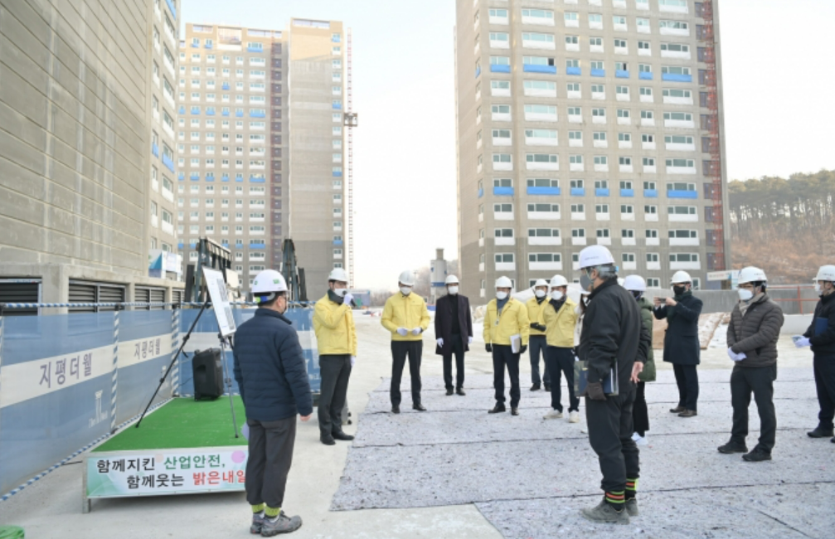
개인별 작업 분담

Slide 7
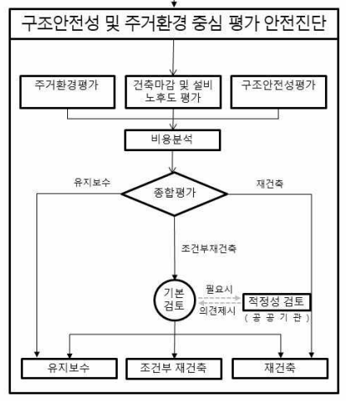

안전진단 평가 과정

Slide 8
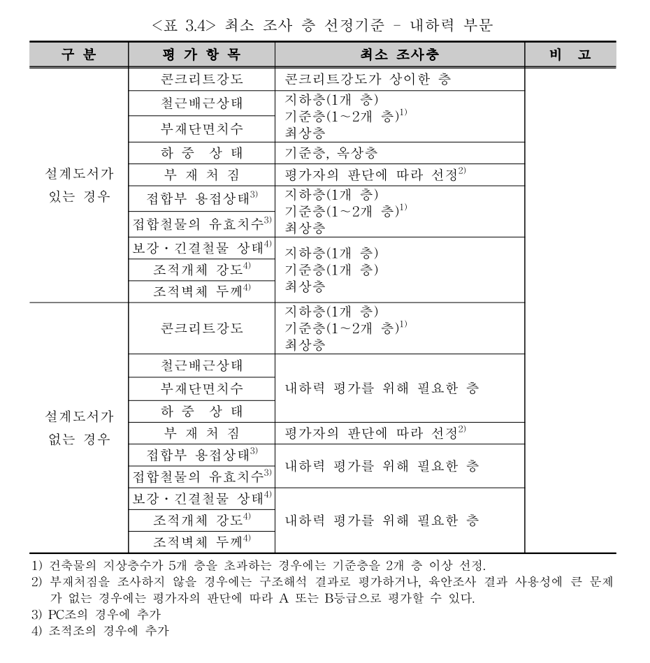
안전진단 표를 통해 점수를 매긴다

Slide 9
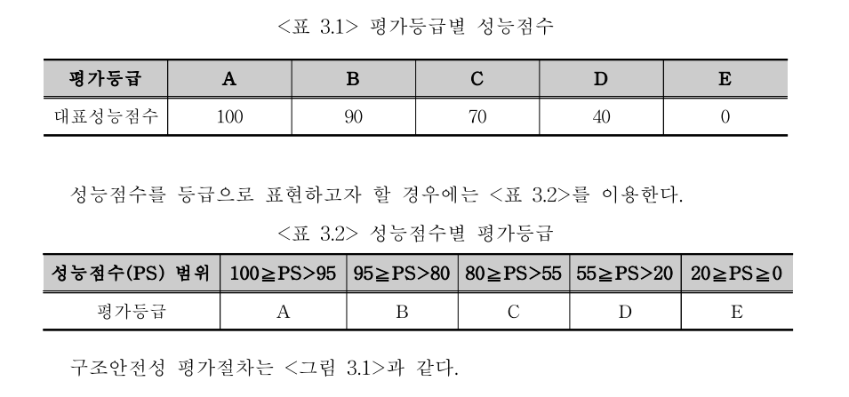
여러기준의 점수를 합해서
평가등급을 매긴다.

Slide 10
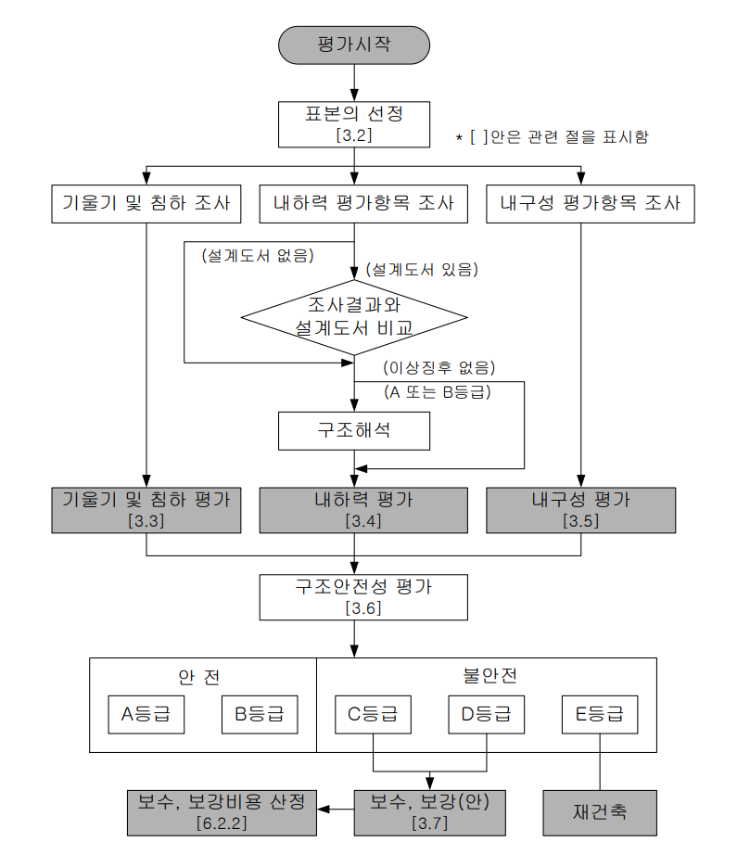
E등급을 부여 받을시 재건축

Slide 11
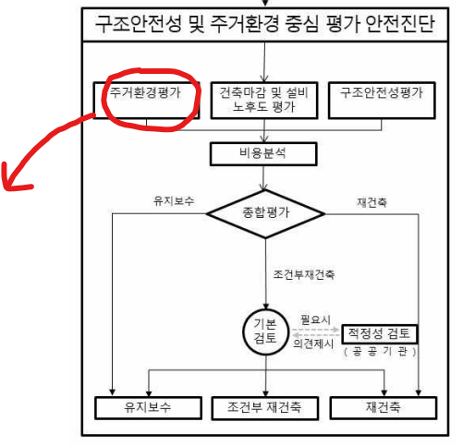
주거 환경 평가를 기준으로 평가!!!

Slide 12
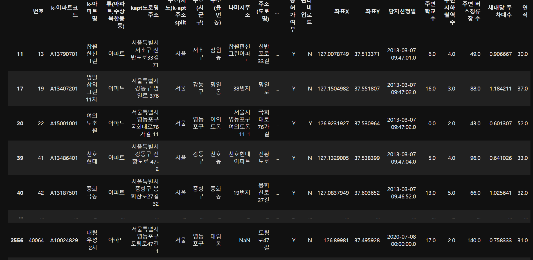
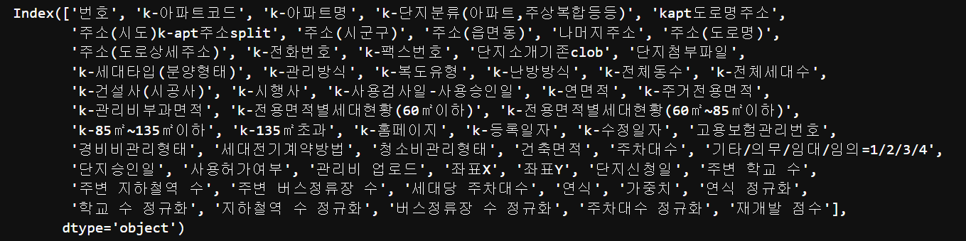
설명변수와 종속변수 선택

Slide 13
재개발 점수 =
a*연식
- b*세대별 주차대수
c*교통이용성
d*학군
(각 인자들은 정규화 하였음)

Slide 14
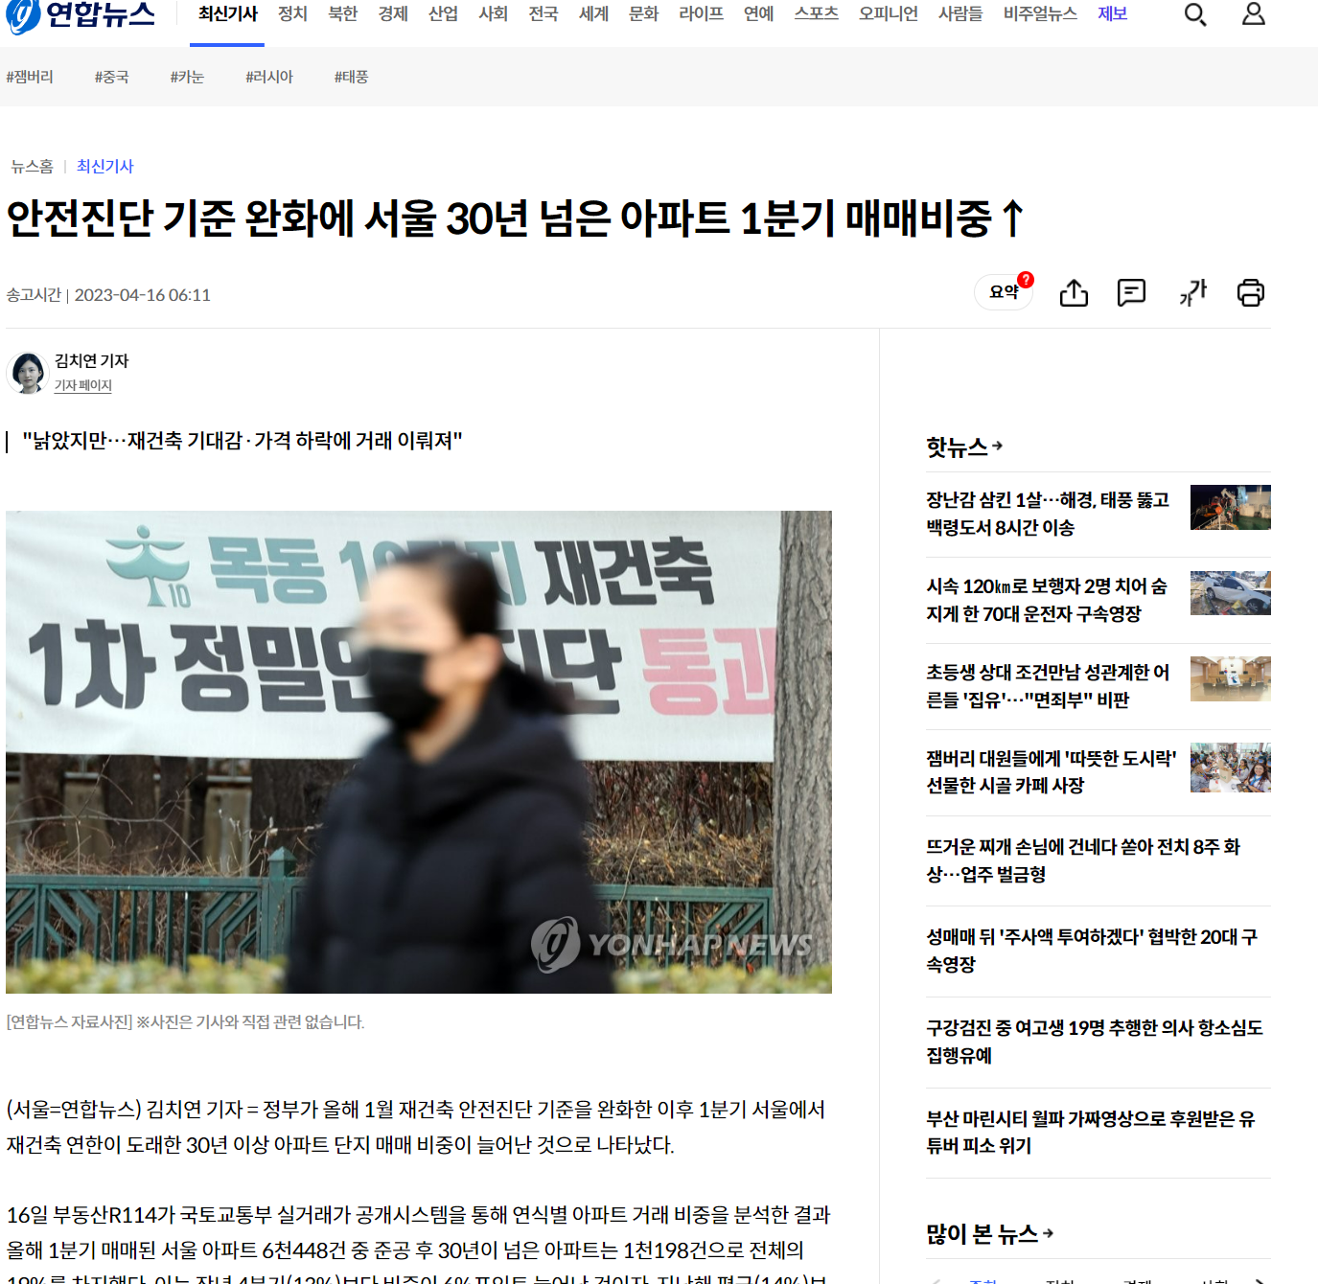
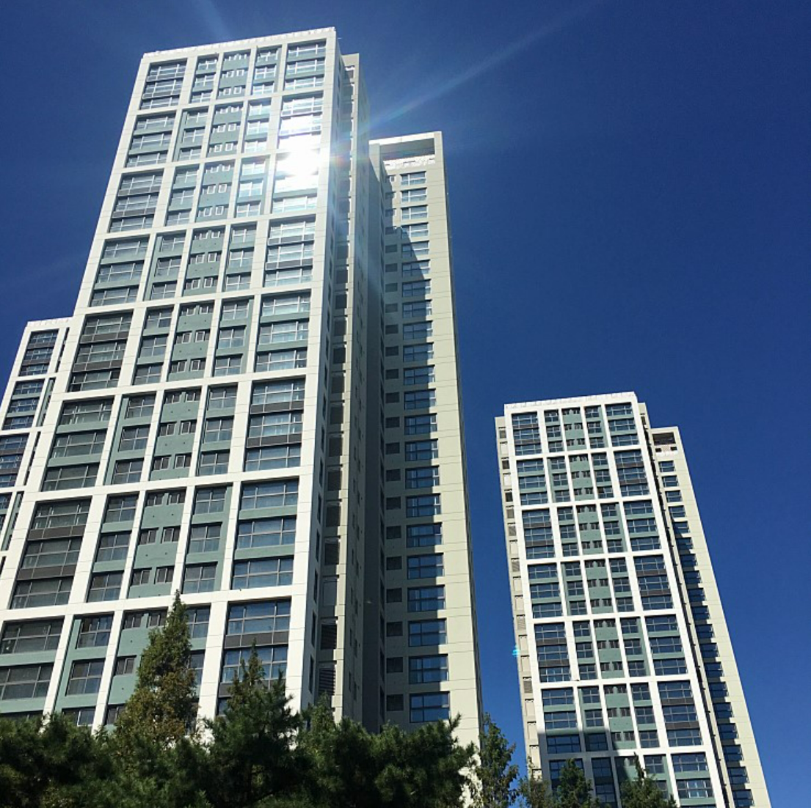
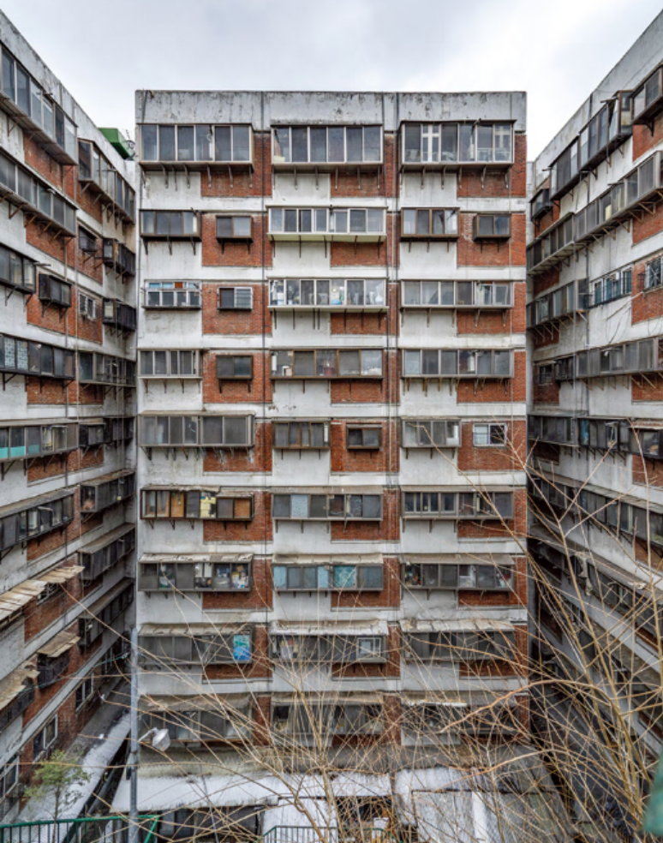
연식

Slide 15
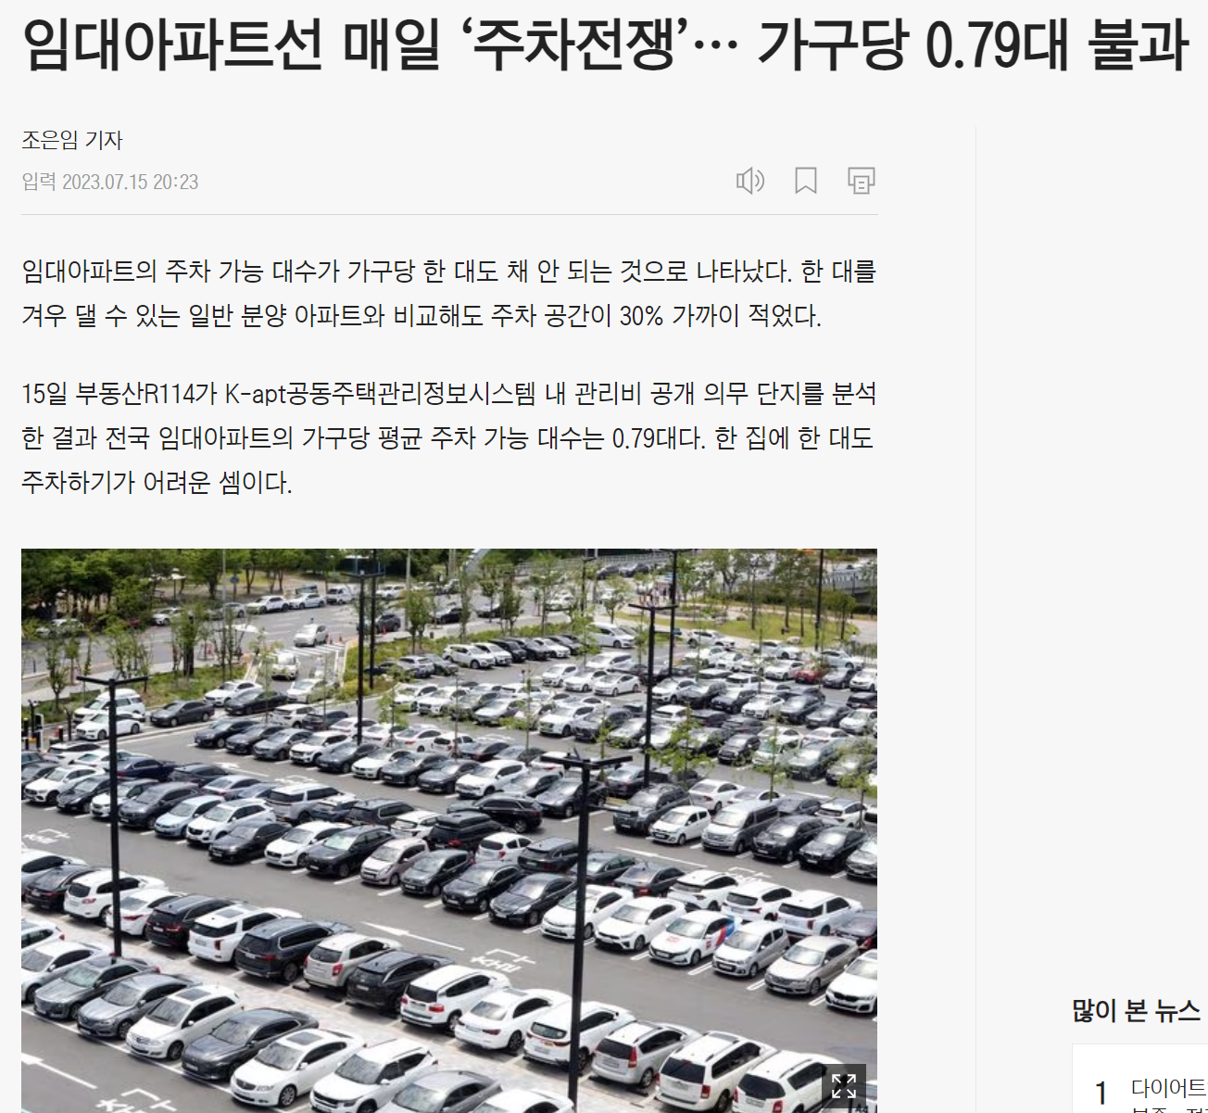

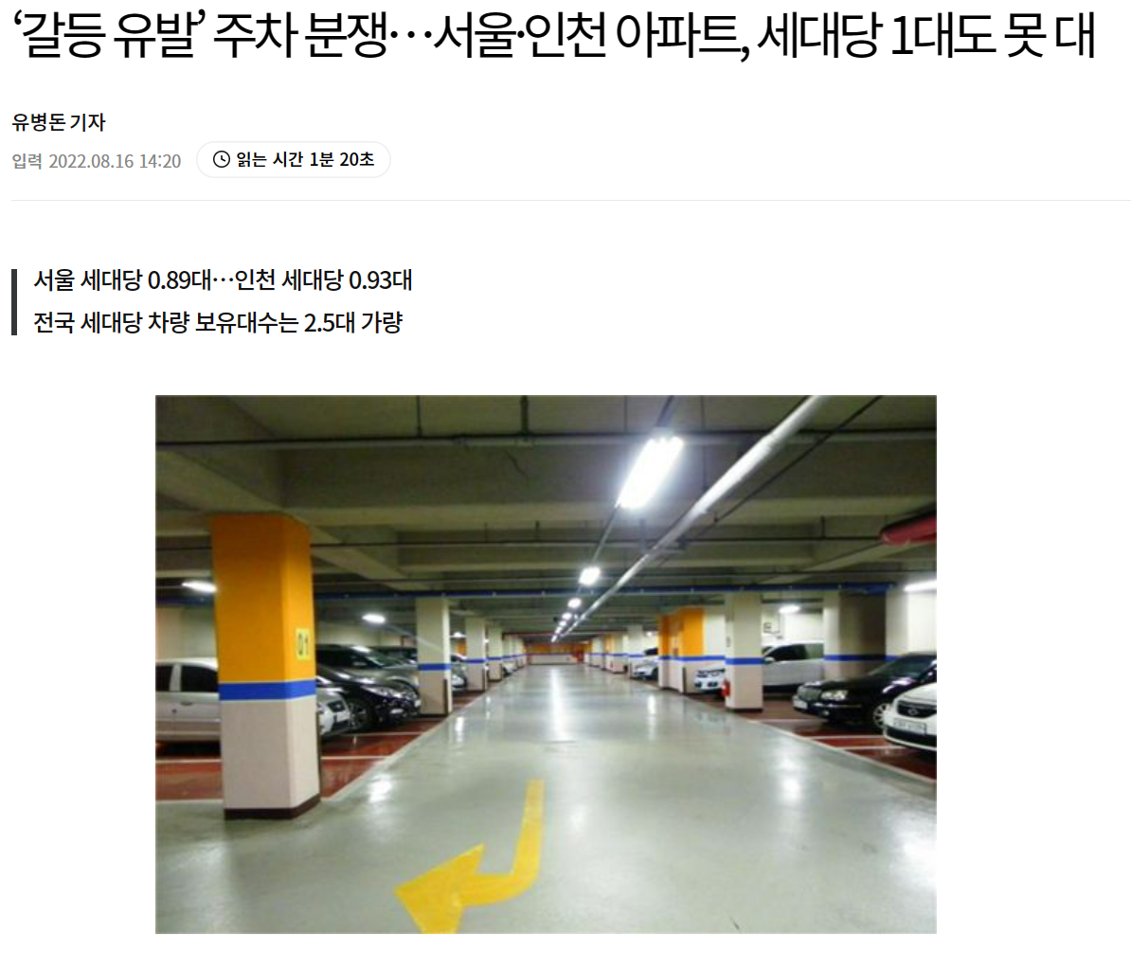
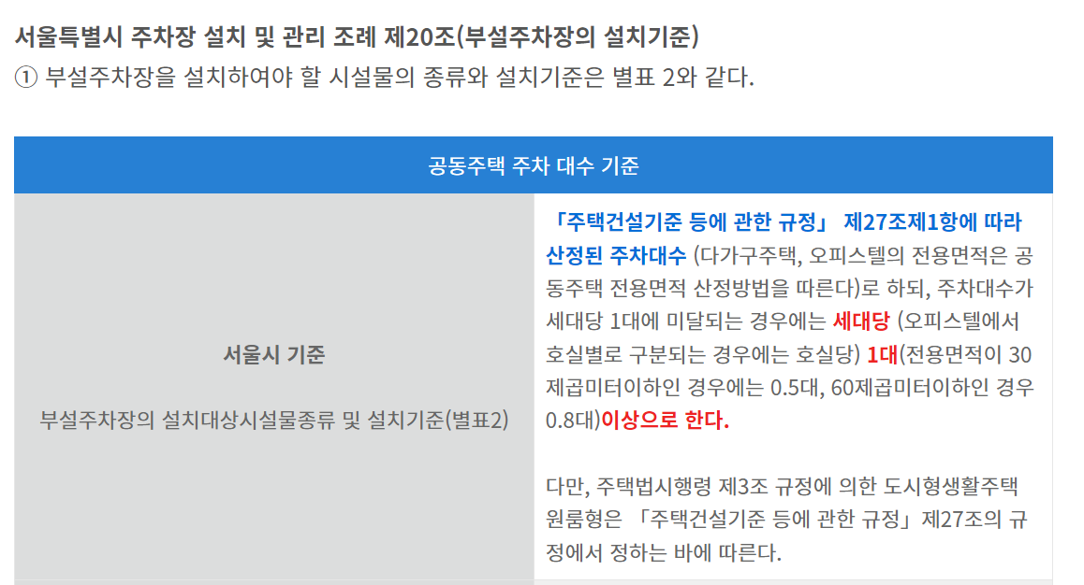
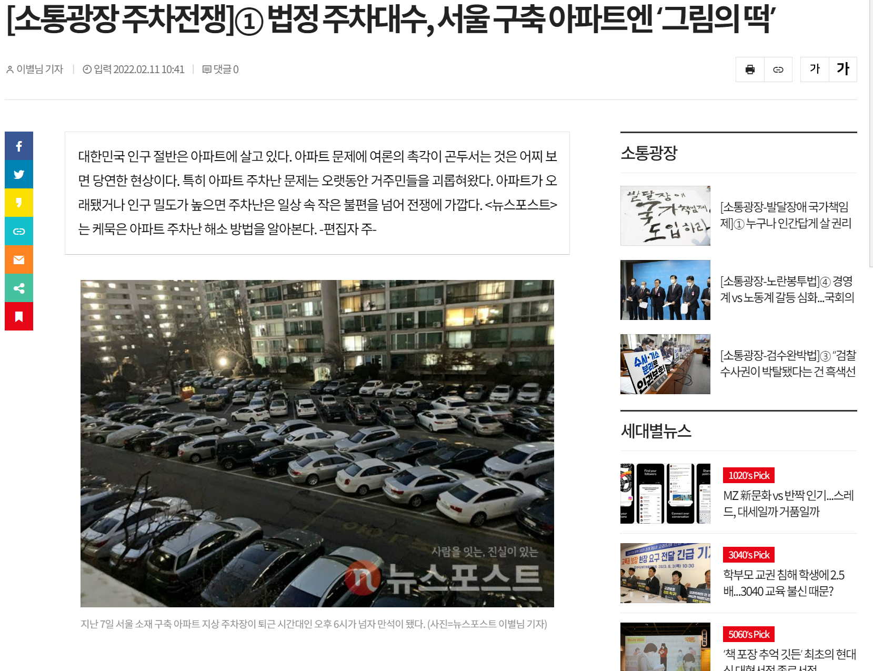
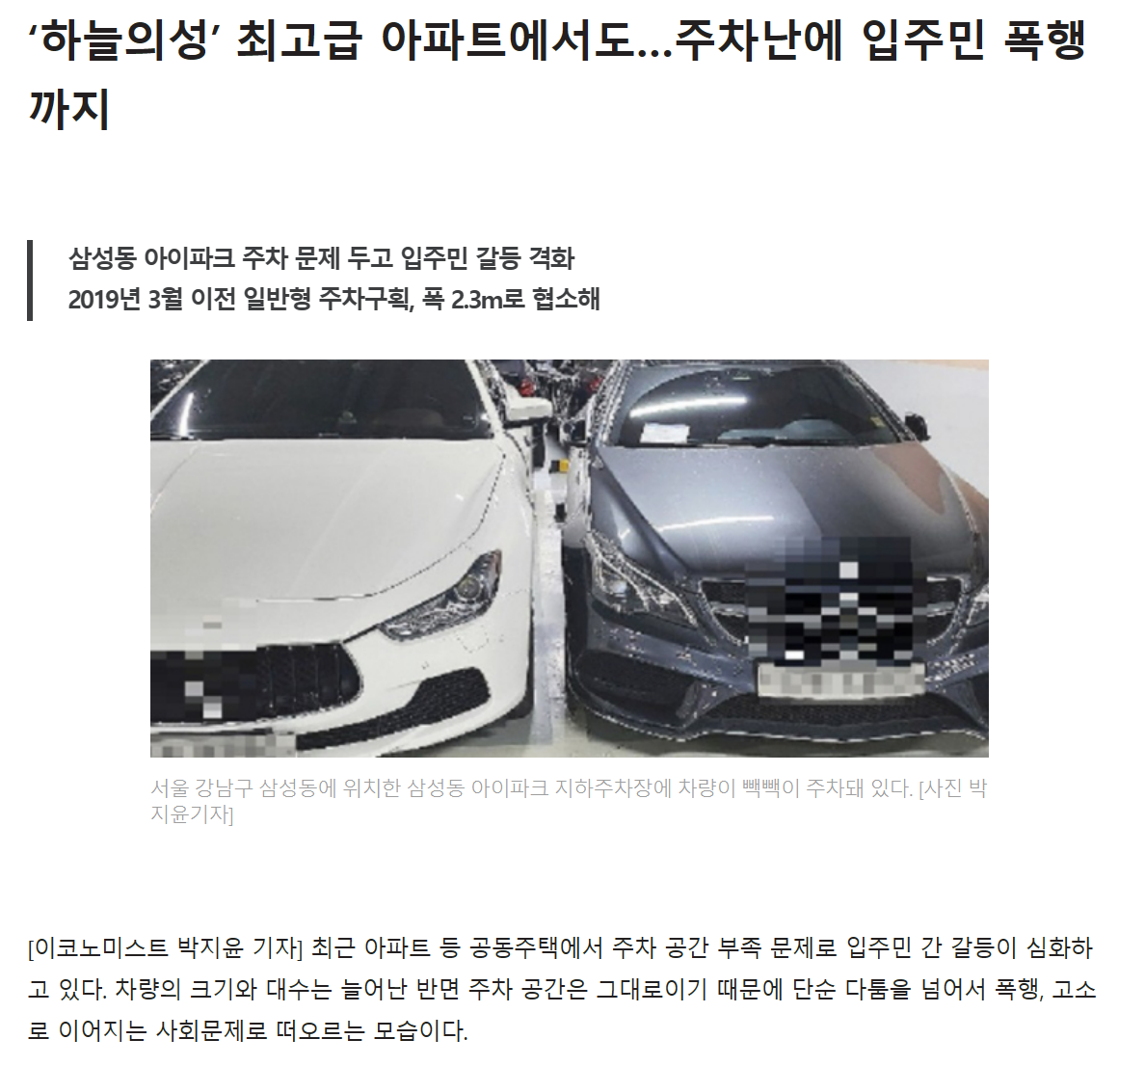


Slide 16
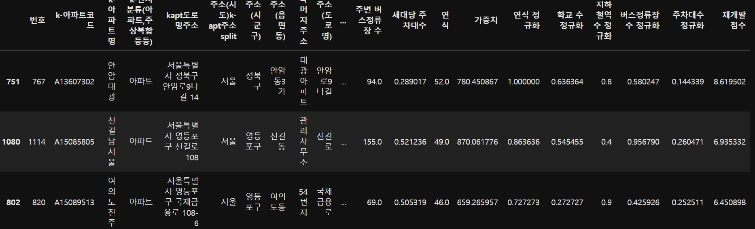
재개발 점수 상위 값 3개

Slide 17
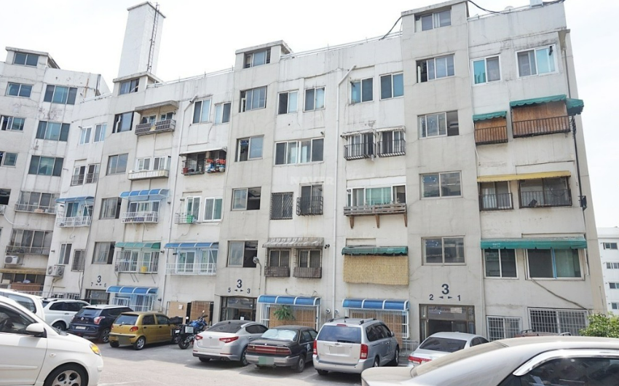
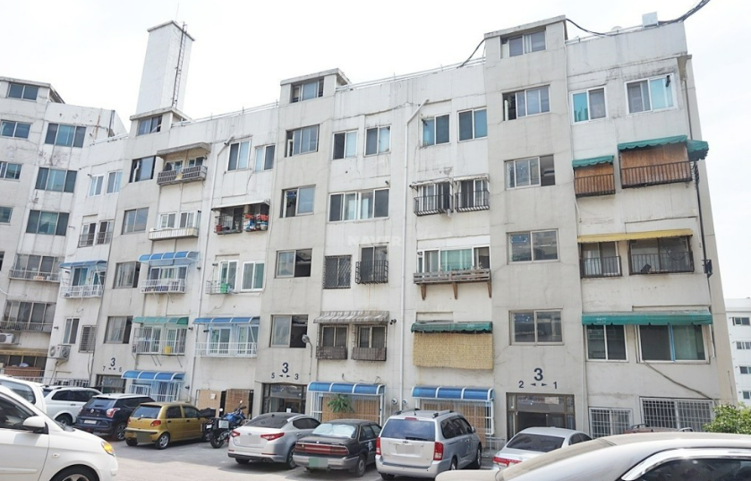
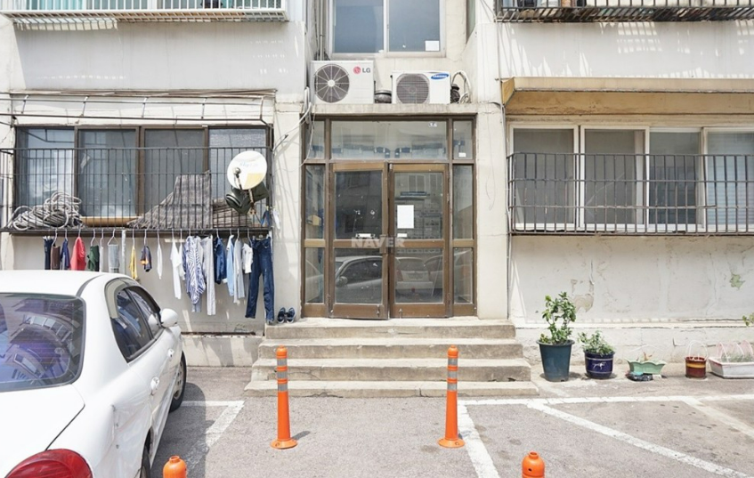
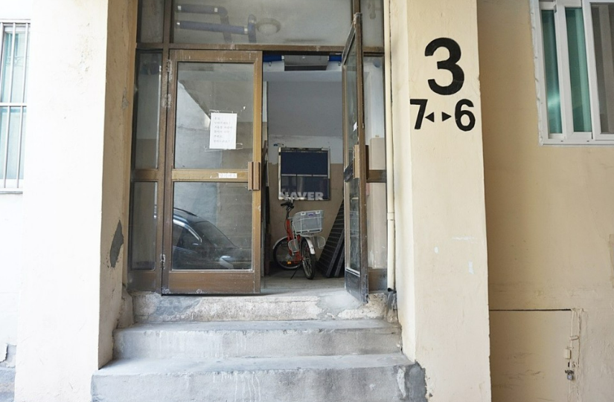
안암대광

Slide 18
안암대광
연식 : 49
세대 당 주차대수 : 0.52
주변 지하철역: 4
주변 버스정류장: 155
주변 학군: 12
30년 이상 아파트 평균
연식 : 35
세대 당 주차대수 : 0.75
주변 지하철역: 2.7
주변 버스정류장: 78.22
주변 학군: 10

Slide 19
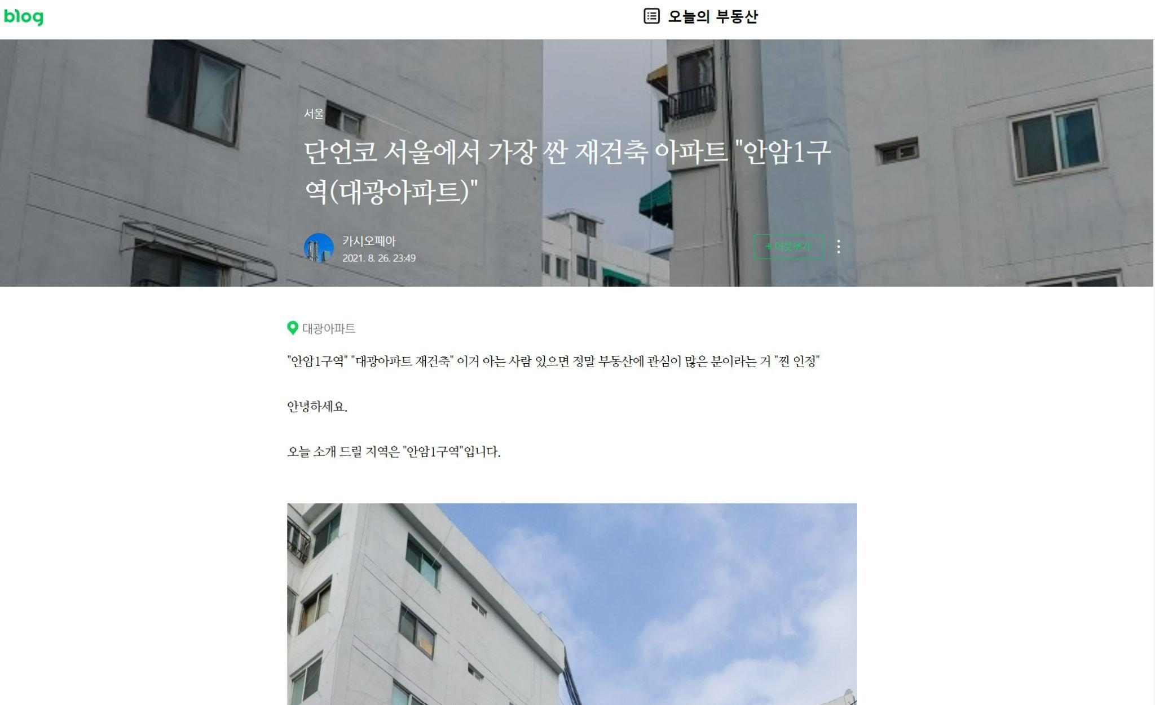
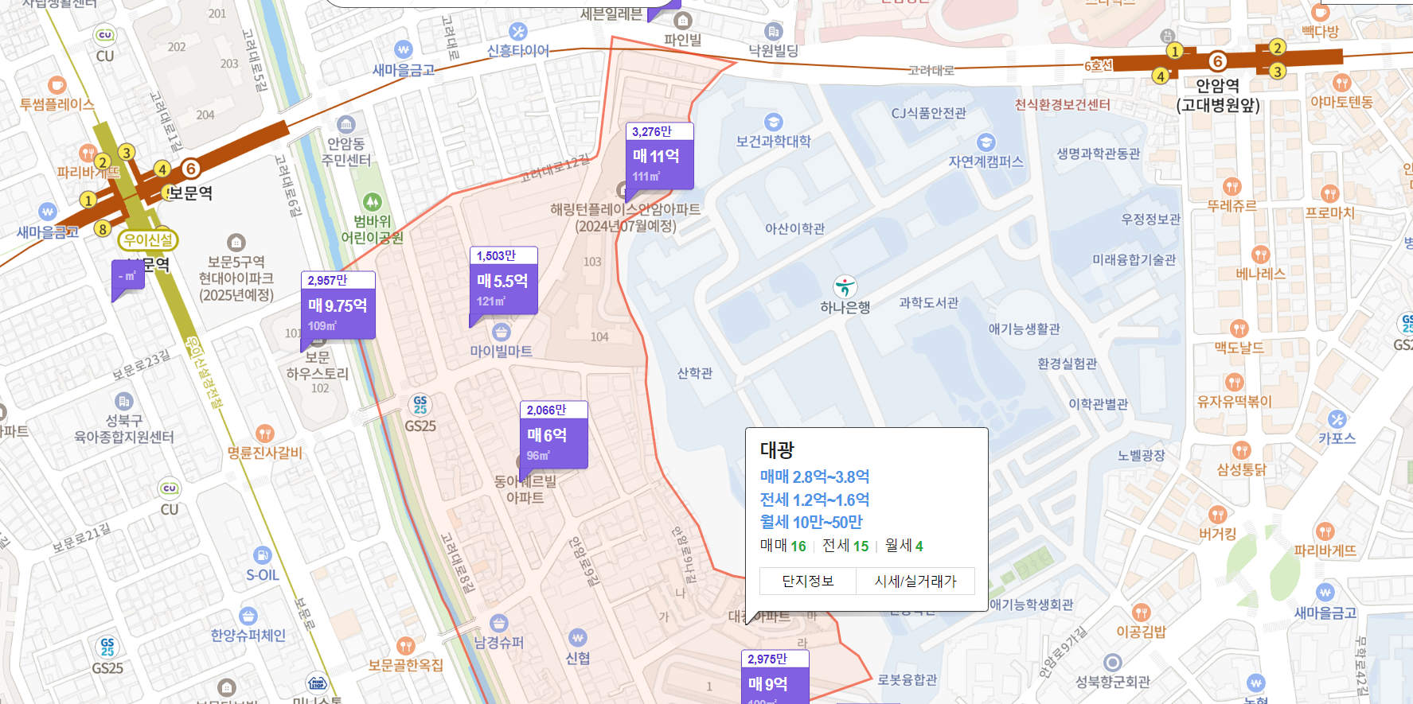
안암대광

Slide 21
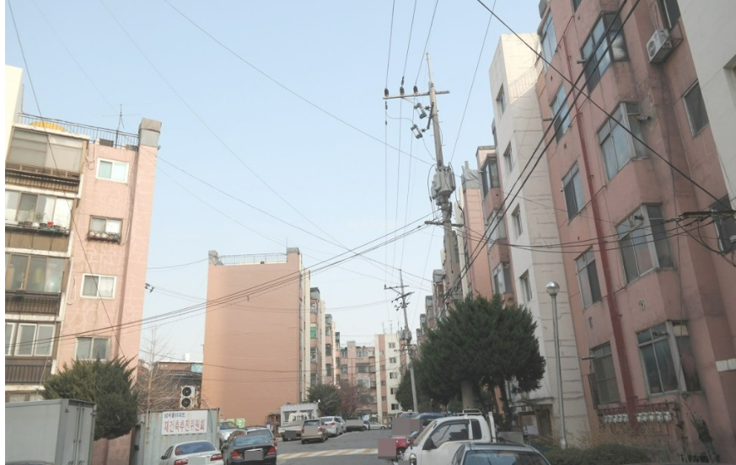
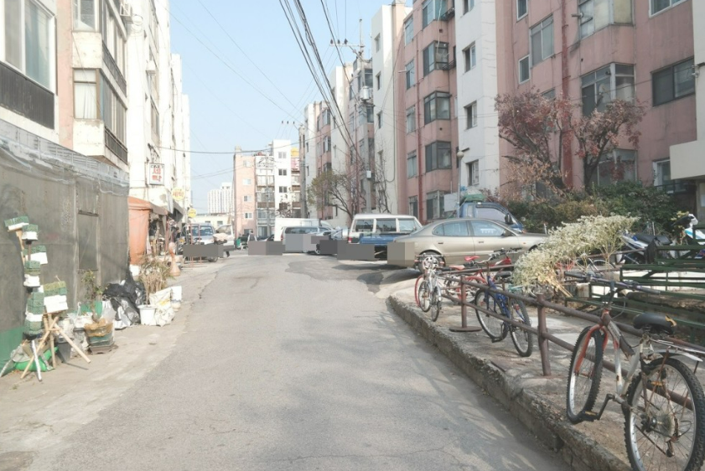
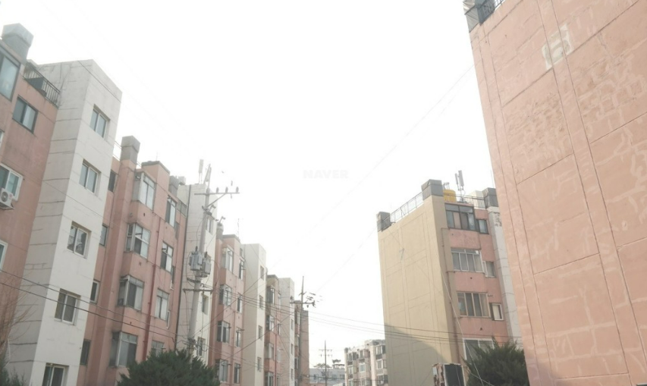
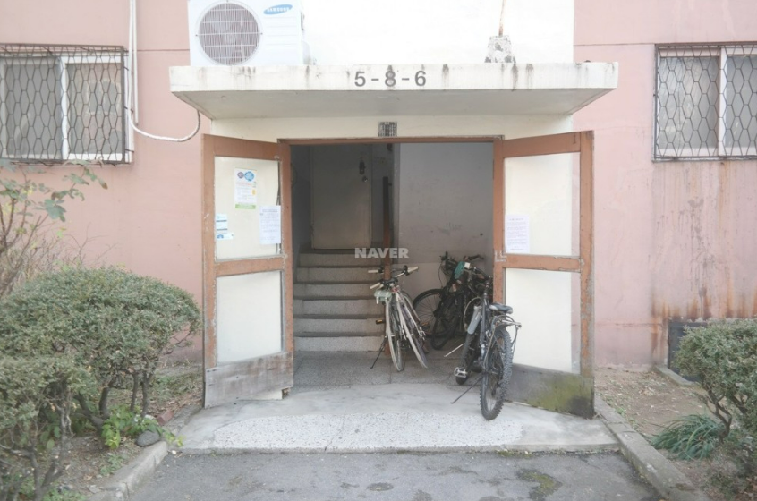
신길남서울

Slide 22
신길남서울
연식 : 52
세대 당 주차대수 : 0.28
주변 지하철역: 8
주변 버스정류장: 94
주변 학군: 14
평균
연식 : 35
세대 당 주차대수 : 0.75
주변 지하철역: 2.7
주변 버스정류장: 78.22
주변 학군: 10

Slide 23
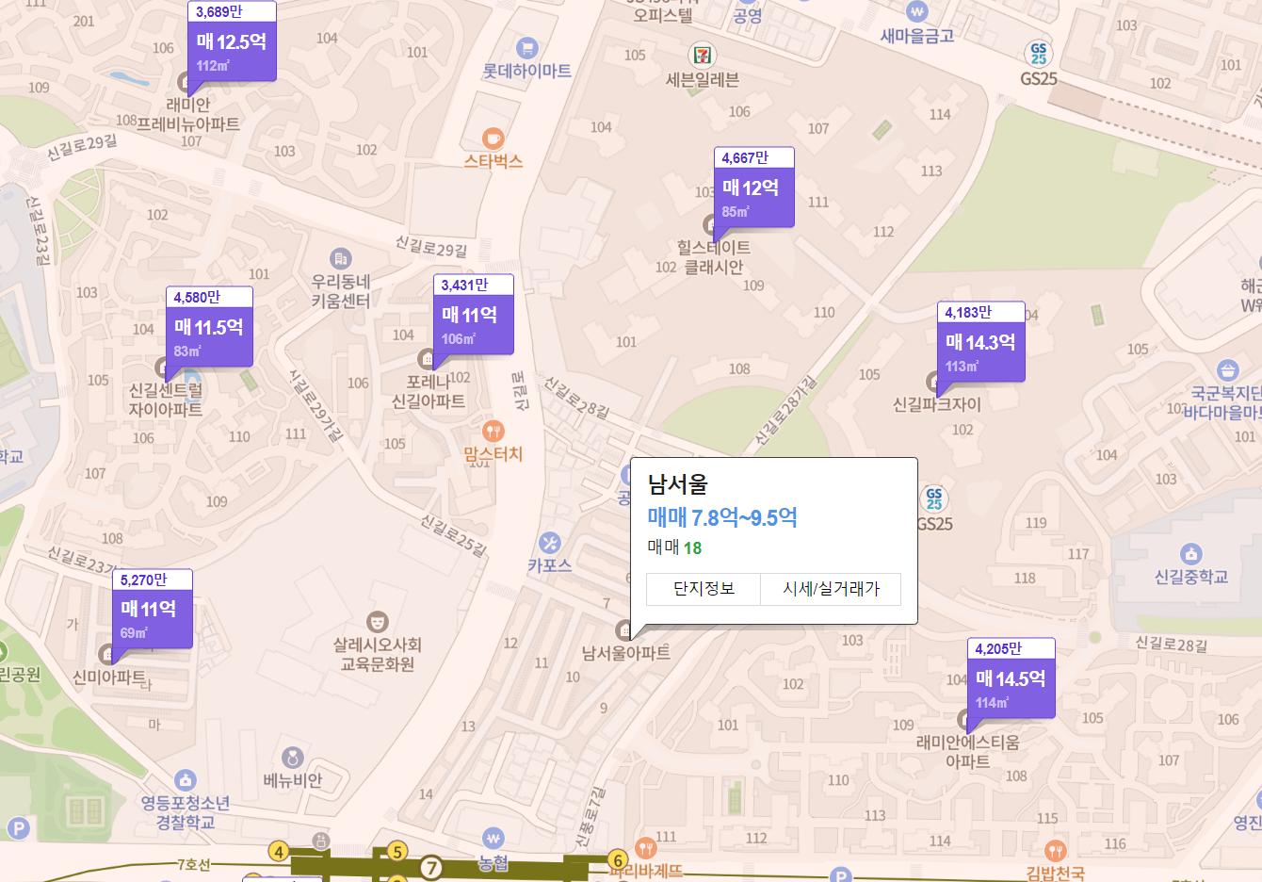
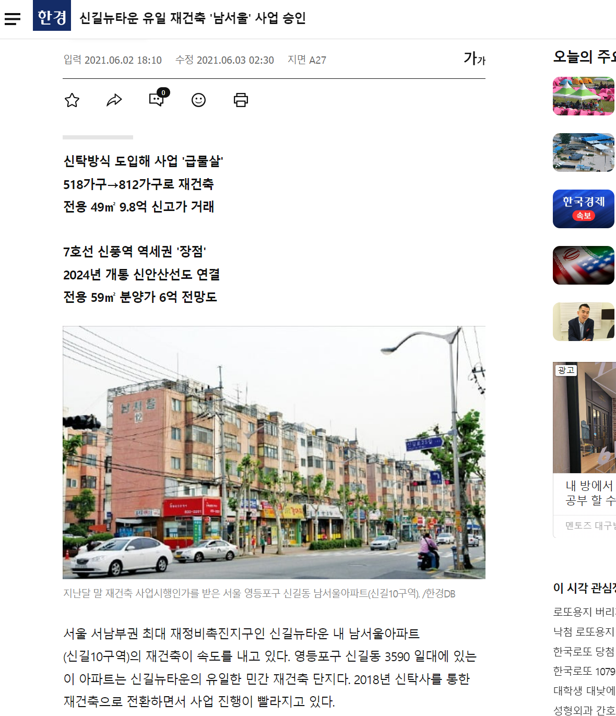
신길남서울

Slide 24
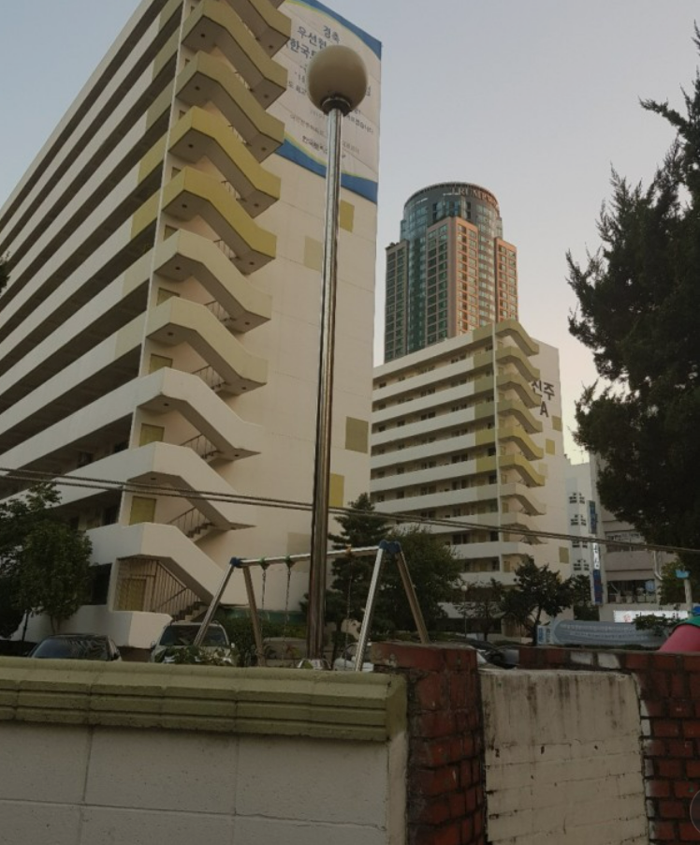
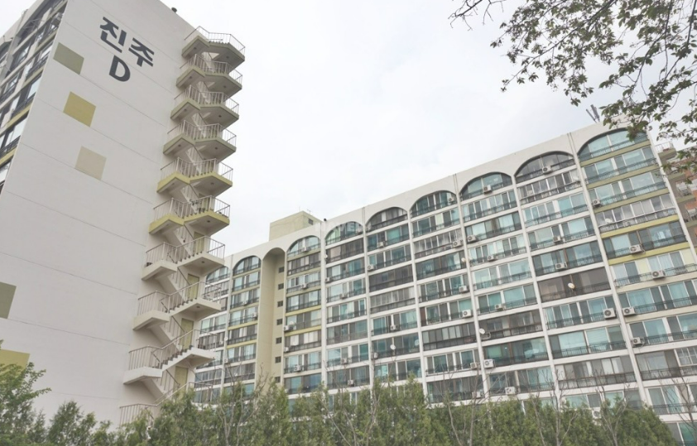
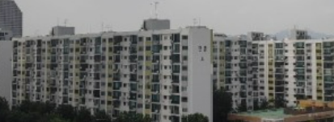
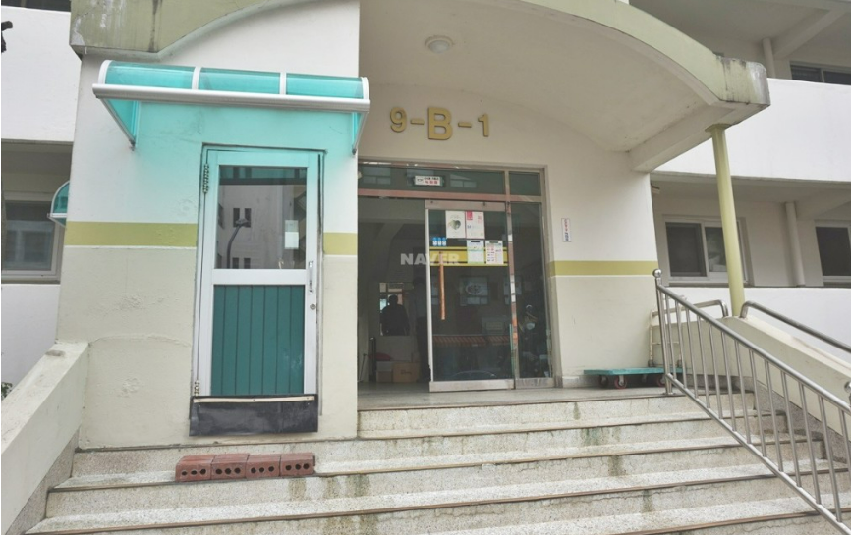
여의도 진주

Slide 25
여의도 진주
연식 : 46
세대 당 주차대수 : 0.51
주변 지하철역: 9
주변 버스정류장: 69
주변 학군: 6
평균
연식 : 35
세대 당 주차대수 : 0.75
주변 지하철역: 2.7
주변 버스정류장: 78.22
주변 학군: 10

Slide 26
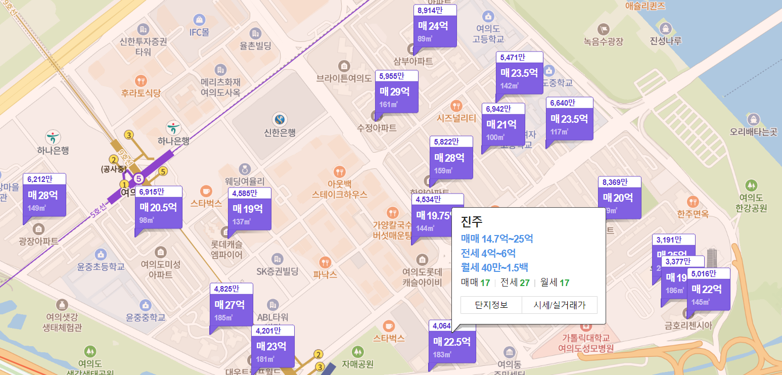
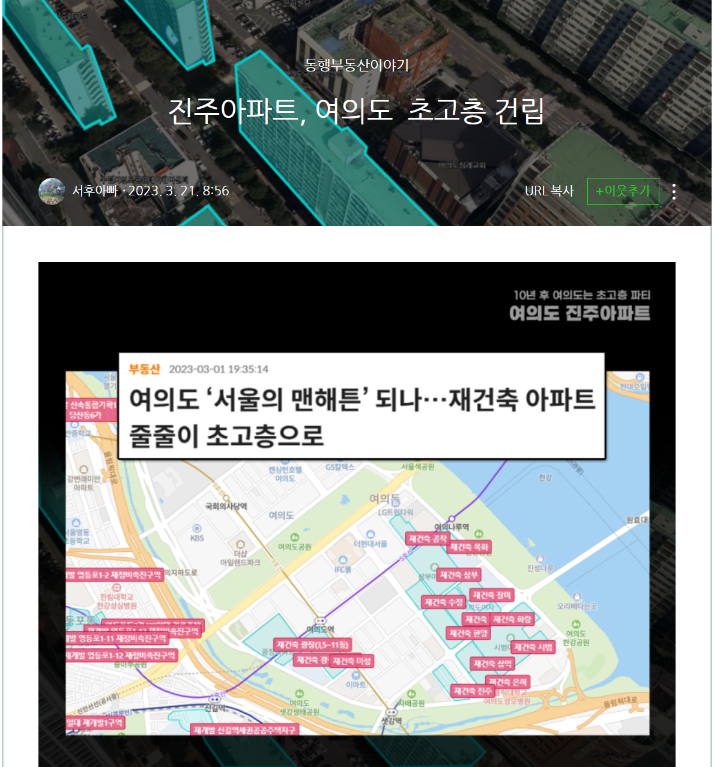
여의도진주

Slide 27
전반적 피드백 및
구현 흐름
흐름 소개
슬라이드 담당 : 배진호

Slide 28
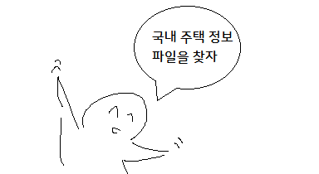
CHAPTER 1

Slide 29
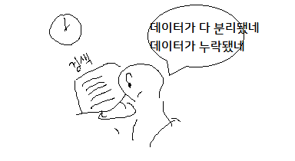
CHAPTER 2

Slide 30

CHAPTER 3

Slide 31
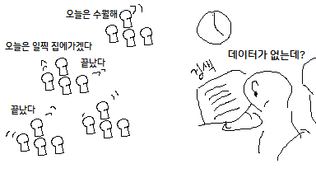
CHAPTER 3

Slide 32
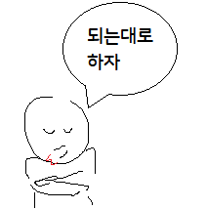
CHAPTER 4

Slide 33
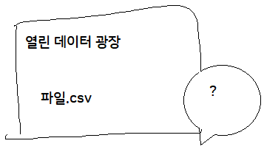
CHAPTER 5

Slide 34
오류 고찰

Slide 35
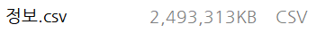
진입 장벽 1 - 외부에서 내려받은 데이터의 파일 용량
-> 열린 데이터 광장에서 내려받은 정리본으로 해결

Slide 36
진입 장벽 999 - 알고리즘의 문제
정류장 1
건물 A
정류장 5
정류장 2
정류장 4
정류장 3
정류장 6

Slide 37
진입 장벽 999 - 알고리즘의 문제
정류장 1
False
건물 A
False
정류장 4
정류장 5
False
False
True
정류장 2
True
정류장 3
정류장 6

Slide 38
진입 장벽 999 - 알고리즘의 문제
정류장 1
False
건물 A
False
정류장 4
정류장 5
False
False
True
정류장 2
True
정류장 3
정류장 6

Slide 39
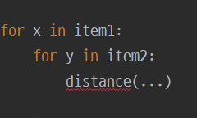
진입 장벽 999 - 알고리즘의 문제
시간복잡도
O(n^2)
정류장 1
False
건물 A
False
정류장 4
정류장 5
False
False
True
정류장 2
True
정류장 3
정류장 6

Slide 40
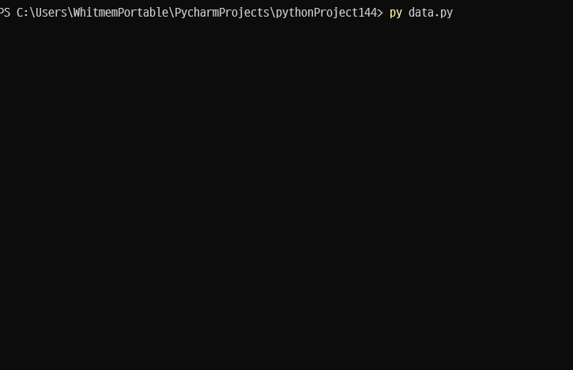
진입 장벽 999 - 알고리즘의 문제

Slide 41
진입 장벽 999 - 알고리즘의 해결 방법
건물 B
정류장 1
건물 A
정류장 5
정류장 2
정류장 4
정류장 3-1
정류장 3
정류장 6

Slide 42
진입 장벽 999 - 알고리즘의 해결 방법
0,0 (0,0)
격자당 width
(km 1킬로미터)
격자당 height
(km 1킬로미터)
건물 B
정류장 1
건물 A
정류장 5
정류장 2
정류장 4
정류장 3-1
정류장 3
정류장 6
12,6 (1200,600)

Slide 43
프로그램이 init될 때 모든 격자 위치에 해당하는 부모의 좌표를 저장
0,0 (0,0)
격자당 width
(km 1킬로미터)
격자당 height
(km 1킬로미터)
건물 B
정류장 1
건물 A
정류장 5
정류장 2
정류장 4
정류장 3-1
정류장 3
정류장 6
12,6 (1200,600)

Slide 44
프로그램이 init될 때 모든 격자 위치에 해당하는 부모의 좌표를 저장
0,0 (0,0)
격자당 width
(km 1킬로미터)
격자당 height
(km 1킬로미터)
건물 B
정류장 1
건물 A
정류장 5
정류장 2
정류장 4
정류장 3-1
정류장 3
정류장 6
12,6 (1200,600)

Slide 45
조회 대상의 실 좌표를 격자 좌표로 변환
0,0 (0,0)
격자당 width
(km 1킬로미터)
격자:6,1
실좌표 : (623,125)
격자당 height
(km 1킬로미터)
건물 B
정류장 1
건물 A
정류장 5
정류장 2
정류장 4
정류장 3-1
정류장 3
정류장 6
12,6 (1200,600)

Slide 46
대상 건물의 격자 좌표 중심으로 주변 반경에 해당하는 격자만 로드
0,0 (0,0)
격자당 width
(km 1킬로미터)
2km의 격자
격자:6,1
격자당 height
(km 1킬로미터)
건물 B
정류장 1
건물 A
정류장 5
정류장 2
정류장 4
정류장 3-1
정류장 3
정류장 6
12,6 (1200,600)

Slide 47
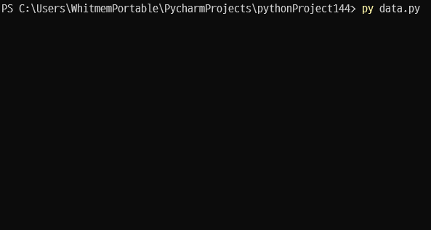
진입 장벽 999 - 알고리즘의 해결 방법

Slide 48
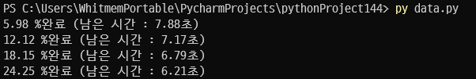
진입 장벽 999 - 알고리즘의 해결 방법
기존 약 800분대 -> 약 10초
약 6700배 속도 향상

Slide 49


참고 자료 : 마인크래프트 게임 스크린샷
(인용 목적하 첨부)
플레이어가 존재하는 영역 계산

Slide 50
고지
본 PPT에 사용된 기사 및 인용 자료의 경우,
각 첨부자가 해당 디렉터리의 뉴스 기사.url 에 출처를 첨부합니다.
각 자료에 대한 원글을 참고하려면 해당 영역의 작성자가 작성한 링크를 참고하십시오.
참고 : 이 발표 자료의 기본적인 자료 저작권은 해당 디렉터리의 4기 폴더에 URL 링크를 출처로 명시합니다.
이 모든 자료는 오직 공부 및 참고 용도이며, 기사 등 각종 저작물은 오직 개인 및 공부 사적 목적으로 출처를 남기고 사용합니다.
참고 :
이 게시물 및 PPT에서 언급된 모든 내용은 개인의 분석 내용이며, 보장 또는 보증을 하지 아니합니다.

